Slide 1
Code organiseren + Tijd van Internet
Samen Da Vinci

Slide 2
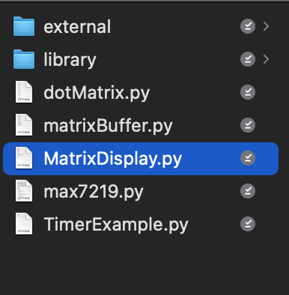
Create folders for libraries

Slide 3
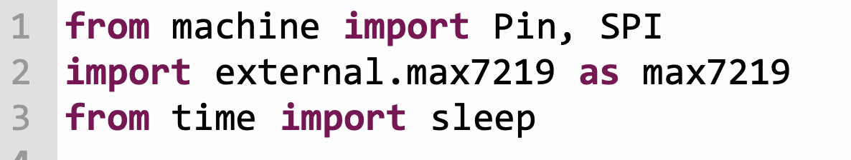
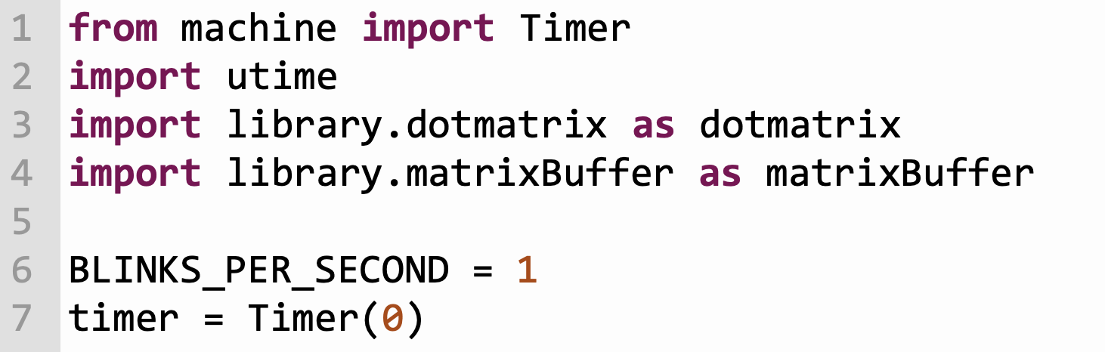

Slide 4
Tijd van internet halen

Slide 5
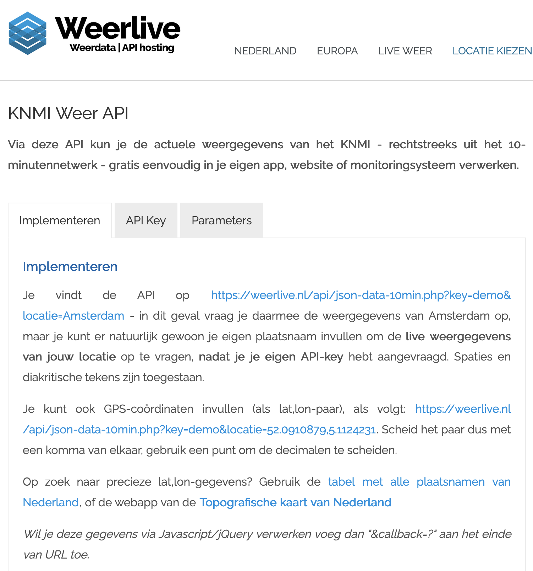
Data van internet afhalen
https://weerlive.nl/delen.php

Slide 6
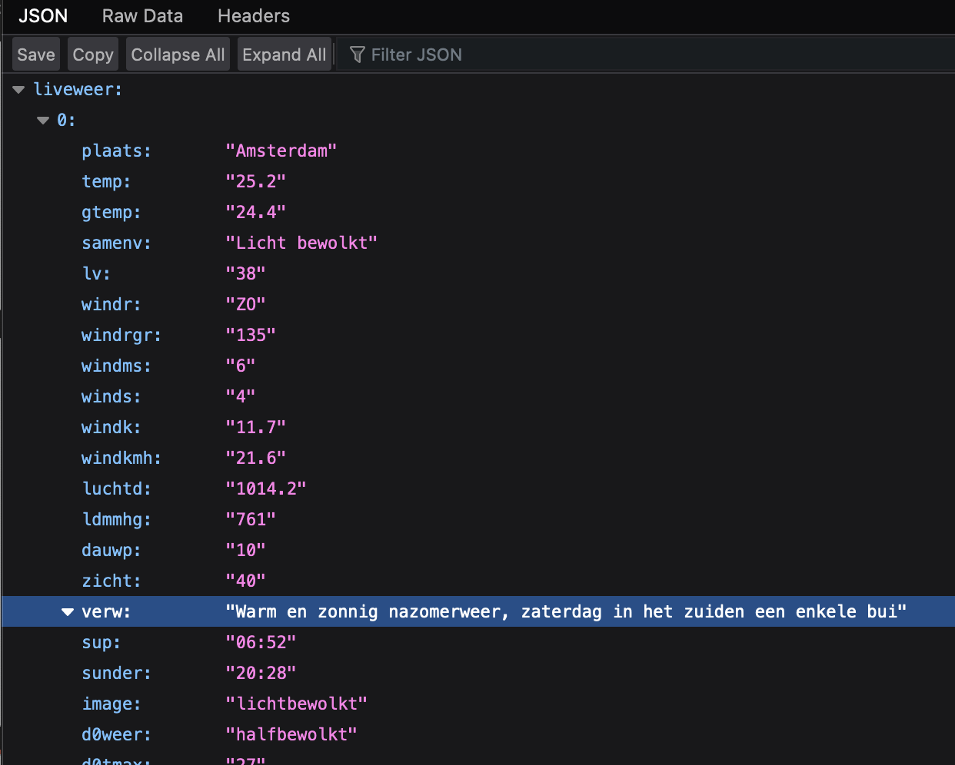
Json Data

Slide 7
Vragen ?????

